Slide 1


Slide 2






تعيين تلميذ(ة) للإجابة.
توجيهات و شرح التعليمات.
عرض فيديو.
المرور بين الصفوف للمساعدة و تصحيح الإنجازات.
عمل في ثنائيات.
نهاية الشريط، المرور إلى الشريحة الموالية.

Slide 3

تنظيم حصص الأسبوع
اليوم 4 -
اليوم1 -
أنشطة اعتيادية .
قراءة : استثمار النص.
الاستماع والتحدث : الإنتاج.
تمارين كتابية: البنيات اللغوية.
أنشطة اعتيادية.
معجم .
الاستماع والتحدث .
الطلاقة .
اليوم 5 -
اليوم 2 -
أنشطة اعتيادية.
الاستماع والتحدث : إعادة الإنتاج.
قراءة: استخلاص العبرة.
تعبير كتابي.
إملاء 2/2.
أنشطة اعتيادية .
الاستماع والتحدث : عناصر الحكاية .
القراءة استراتيجية المفردات .
خط ونقل .
اليوم 6 -
اليوم 3 -
أنشطة اعتيادية الطلاقة: توليف ودعم.
توليف ودعم.
قراءة إثرائية.
أنشطة اعتيادية .
الاستماع والتحدث : البنية السردية / الوضعية التواصلية .
قراءة: استراتيجية الفهم .
إملاء. ½
Révision
Lecture offerte

Slide 4









هيكلة حصة اليوم
-01افتتاح الحصة
تحدي الطلاقة.
إملاء.
- 02استماع وتحدث
ورشة الاستماع (فرحة العطاء): البنية السردية+ الوضعية التواصلية.
- 03قراءة
تنمية الطلاقة ــــ استراتيجية الفهم.
-04إملاء
التدرب على الرسم الإملائي لكلمات تتضمن همزتي الوصل والقطع.

Slide 5

عند نهاية الحصة
على الأقل 80 % من المتعلمين سيكونون قادرين على:
قراءة فقرات بطلاقة في حدود 45 كلمة.
تعرف بنية الحكاية ولعب الأدوار.
تعرف واستعمال إستراتيجية استخراج معلومات صريحة وضمنية في النص.
التدرب على كتابة كلمات تتضمن همزتي الوصل والقطع.

Slide 6


افتتاح الحصة
افتتاح الحصة
الترحيب وتدبير السلوك.
الأنشطة الاعتيادية: تحدي الطلاقة/ إملاء.

Slide 7


مرحبا بكم . سننطلق في حصة اللغة العربية.
اختــتام الحــصة
إملاء
قراءة
استـماع وتحدث
افتتاح الحصة

Slide 8


قبل أن نبدأ حصة اليوم نتذكر شروط الحصول على نجمة التميز.
اختــتام الحــصة
إملاء
قراءة
استـماع وتحدث
افتتاح الحصة
أُنْصِتُ وأَنْتَبِهُ جَيِّداً لِلدَّرْسِ.
دونَ أَن أَقِف، أَرْفَعُ أُصْبُعي لِلْإجابَةِ.

Slide 9


ضعوا اللوحة والكراسة في القمطر.
اختــتام الحــصة
إملاء
قراءة
استـماع وتحدث
افتتاح الحصة

Slide 10

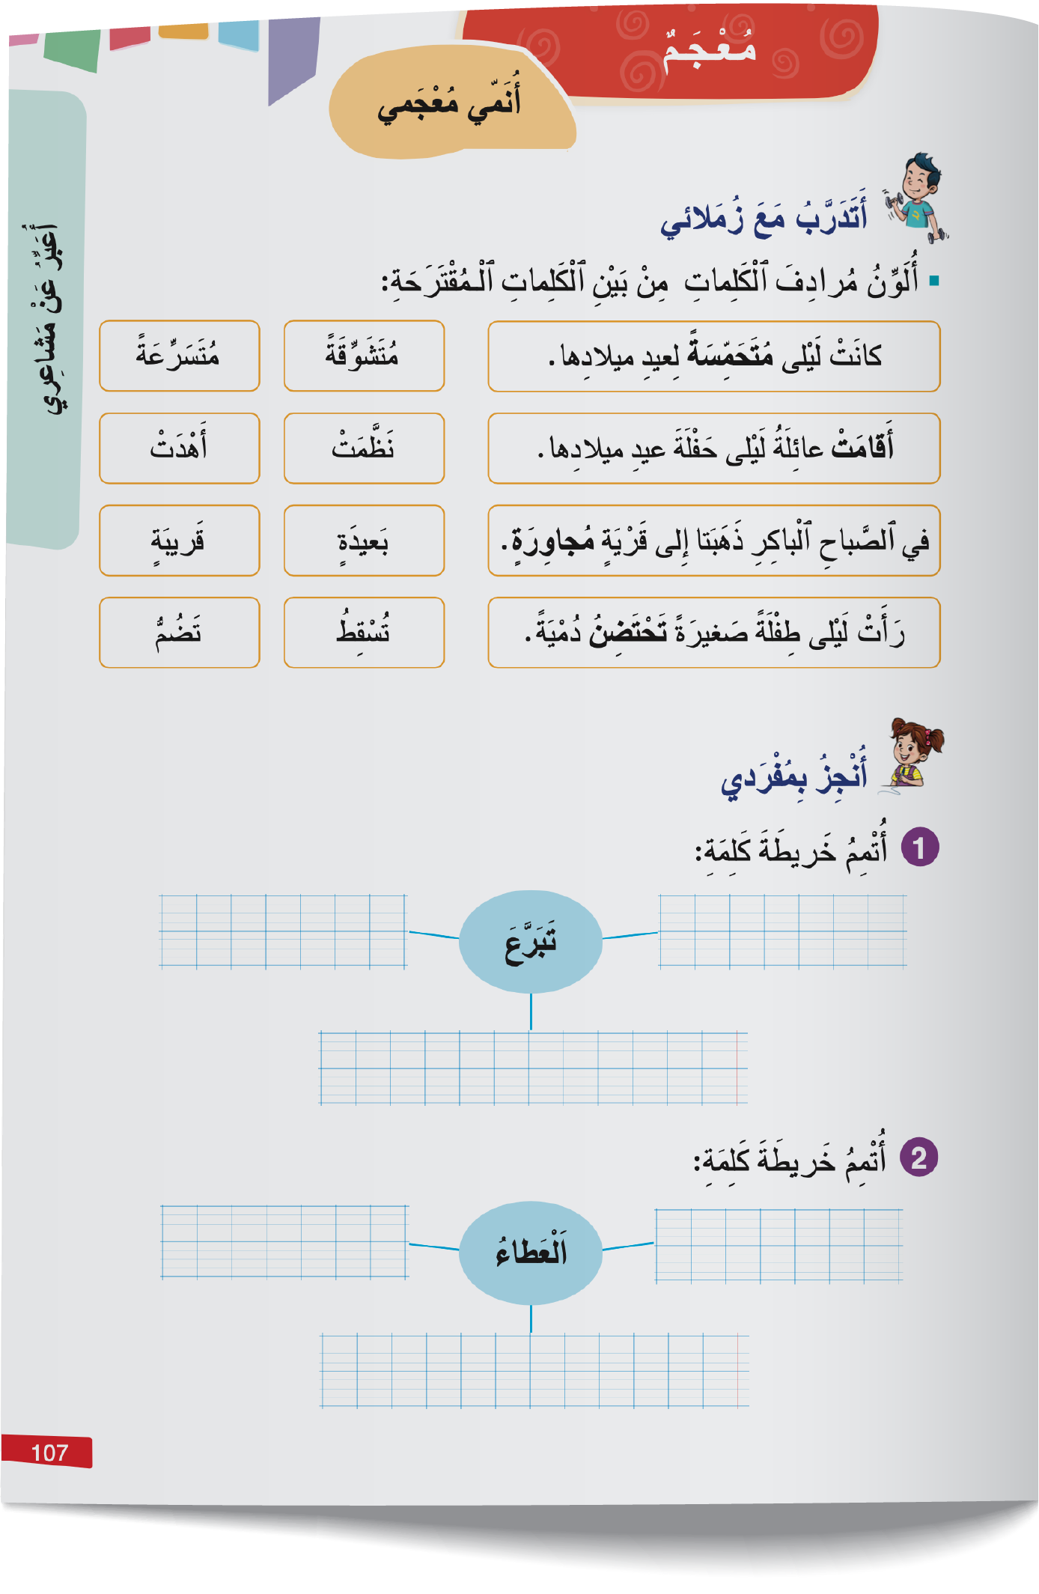
خذوا الواجب المنزلي. سأمر لأراقب إنجازاتكم
اختــتام الحــصة
إملاء
قراءة
استـماع وتحدث
افتتاح الحصة

Slide 11
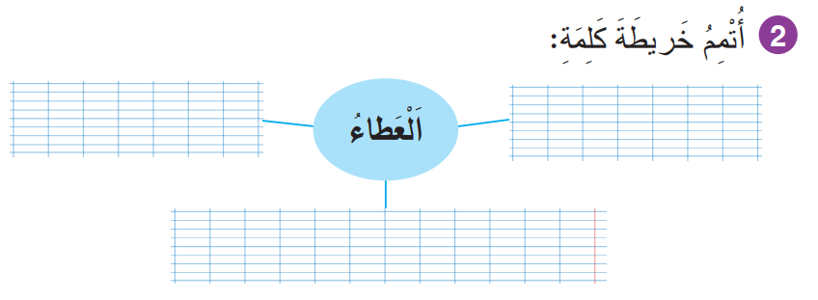
صححوا
اختــتام الحــصة
إملاء
قراءة
استـماع وتحدث
افتتاح الحصة
اَلْمَنْعُ- اَلْبُخْلُ
اَلْكَرَمُ- اَلْجودُ
تَعَلَّمْتُ مِنْ أَبي أَنَّ ٱلْعَطاءَ جَميلٌ.

Slide 12

سنبدأ تحدي الطلاقة.
سأسحب أسماء 5 تلاميذ من العلبة لقراءة فقرة بدقة واسترسال.
اختــتام الحــصة
إملاء
قراءة
استـماع وتحدث
افتتاح الحصة

Slide 13
انتبهوا جيدا كيف سأقرأ النصَّ. لاحظوا كيف سأقرأ الحروف الملونة في آخر كل جملة.
اختــتام الحــصة
إملاء
قراءة
استـماع وتحدث
افتتاح الحصة
حَصَلْتُ عَلى هَدِيَّةٍ رائِعَةٍ مِنْ مُعَلِّمَتي ٱلْوَدودَةِ! كانَتْ دُمْيَةً مَحْشُوَّةً مُلَوَّنَةً، تَزْهو بِأَشْكالٍ جَميلَةٍ وَأَلْوانٍ بَهيجَة.
فَرِحْتُ كَثيراً حَتّى قَفَزْتُ مِنْ مَكاني مِنْ شِدَّةِ ٱلسَّعادَةِ ، وَصَرَخْتُ: شُكْراً لَكِ يا مُعَلِّمَتي، إِنَّها أَجْمَلُ هَدِيَّةٍ !
ثُمَّ ٱحْتَضَنْتُها بِقُوَّةٍ وَأَنا أَقولُ: أُحِبُّكِ كَثيراً!

Slide 14

أمامكم دقيقة واحدة ؛ اقرؤوا الفقرة قراءة صامتة.
اختــتام الحــصة
إملاء
قراءة
استـماع وتحدث
افتتاح الحصة
حَصَلْتُ عَلى هَدِيَّةٍ رائِعَةٍ مِنْ مُعَلِّمَتي ٱلْوَدودَةِ! كانَتْ دُمْيَةً مَحْشُوَّةً مُلَوَّنَةً، تَزْهو بِأَشْكالٍ جَميلَةٍ وَأَلْوانٍ بَهيجَة.
فَرِحْتُ كَثيراً حَتّى قَفَزْتُ مِنْ مَكاني مِنْ شِدَّةِ ٱلسَّعادَةِ ، وَصَرَخْتُ: شُكْراً لَكِ يا مُعَلِّمَتي، إِنَّها أَجْمَلُ هَدِيَّةٍ !
ثُمَّ ٱحْتَضَنْتُها بِقُوَّةٍ وَأَنا أَقولُ: أُحِبُّكِ كَثيراً!

Slide 15
يقرأ التلميذ الأول. ويسجل الأستاذ على سجل الطلاقة.
اختــتام الحــصة
إملاء
قراءة
استـماع وتحدث
افتتاح الحصة
حَصَلْتُ عَلى هَدِيَّةٍ رائِعَةٍ مِنْ مُعَلِّمَتي ٱلْوَدودَةِ! كانَتْ دُمْيَةً مَحْشُوَّةً مُلَوَّنَةً، تَزْهو بِأَشْكالٍ جَميلَةٍ وَأَلْوانٍ بَهيجَة.
فَرِحْتُ كَثيراً حَتّى قَفَزْتُ مِنْ مَكاني مِنْ شِدَّةِ ٱلسَّعادَةِ ، وَصَرَخْتُ: شُكْراً لَكِ يا مُعَلِّمَتي، إِنَّها أَجْمَلُ هَدِيَّةٍ !
ثُمَّ ٱحْتَضَنْتُها بِقُوَّةٍ وَأَنا أَقولُ: أُحِبُّكِ كَثيراً!

Slide 16

خذوا ألواحكم سأملي عليكم كلمات.
اختــتام الحــصة
إملاء
قراءة
استـماع وتحدث
افتتاح الحصة

Slide 17
سأقرأ الكلمات. من يقرأ ؟
اختــتام الحــصة
إملاء
قراءة
استـماع وتحدث
افتتاح الحصة
أَجْمَلُ
اَلدُّمْيَةُ ٱلْمَحْشُوَّةُ

Slide 18
انظروا إلى الكلمتين جيدا.
اختــتام الحــصة
إملاء
قراءة
استـماع وتحدث
افتتاح الحصة
اَلدُّمْيَةُ ٱلْمَحْشُوَّةُ

Slide 19
اكتبوا؛ ينطق الأستاذ الكلمتين.
اختــتام الحــصة
إملاء
قراءة
استـماع وتحدث
افتتاح الحصة

Slide 20
ارفعوا الألواح ـــ صححوا.
اختــتام الحــصة
إملاء
قراءة
استـماع وتحدث
افتتاح الحصة
اَلدُّمْيَةُ ٱلْمَحْشُوَّةُ

Slide 21
انظروا إلى الكلمة جيدا.
اختــتام الحــصة
إملاء
قراءة
استـماع وتحدث
افتتاح الحصة
أَجْمَلُ

Slide 22
اكتبوا؛ ينطق الأستاذ الكلمة.
اختــتام الحــصة
إملاء
قراءة
استـماع وتحدث
افتتاح الحصة

Slide 23
ارفعوا الألواح ــــ صححوا.
اختــتام الحــصة
إملاء
قراءة
استـماع وتحدث
افتتاح الحصة
أَجْمَلُ

Slide 24

استماع وتحدث
استماع وتحدث
ورشة الاستماع (فرحة العطاء) البنية السردية+ الوضعية التواصلية

Slide 25
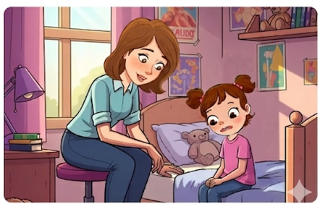
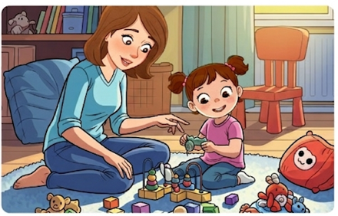
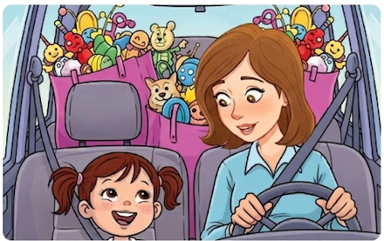
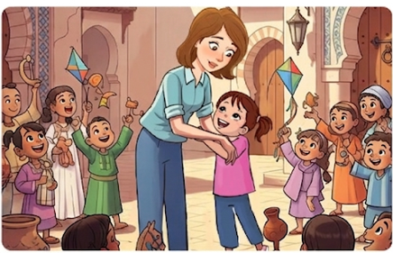
سنعيد الاستماع لحكاية "فرحة العطاء" وسأطرح عليكم أسئلة حول الأحداث. انتبهوا.
اختــتام الحــصة
إملاء
قراءة
استـماع وتحدث
افتتاح الحصة

Slide 26


عرض شريط الحكاية.
اختــتام الحــصة
إملاء
قراءة
استـماع وتحدث
افتتاح الحصة

Slide 27
ماذا حدث في البداية؟ في البداية، كانت ليلى متحمسة لعيد ميلادها، تحلم بالحفلة والهدايا. رددوا
اختــتام الحــصة
إملاء
قراءة
استـماع وتحدث
افتتاح الحصة

Slide 28
ماذا حدث بعد ذلك؟ أخبرتها أمها أنه عليها أن تتبرع ببعض ألعابها لتحصل على ألعاب جديدة.
لكنها لم تتحمس بالفكرة. رددوا
اختــتام الحــصة
إملاء
قراءة
استـماع وتحدث
افتتاح الحصة

Slide 29
فكرت ليلى وقررت أن تفرز الألعاب في كومات وتتبرع ببعضها. رددوا.
اختــتام الحــصة
إملاء
قراءة
استـماع وتحدث
افتتاح الحصة

Slide 30
ماذا فعلت الأم بعد ذلك؟
اختــتام الحــصة
إملاء
قراءة
استـماع وتحدث
افتتاح الحصة

Slide 31
أخذت الأم وليلى أكياس الألعاب واتجهتا في الصباح الباكر إلى قرية مجاورة.- رددوا.
اختــتام الحــصة
إملاء
قراءة
استـماع وتحدث
افتتاح الحصة

Slide 32
ماذا حدث بعد ذلك؟ ماذا فعلت ليلى؟
اختــتام الحــصة
إملاء
قراءة
استـماع وتحدث
افتتاح الحصة

Slide 33
وزعت ليلى الألعاب على أطفال القرية– رددوا.
اختــتام الحــصة
إملاء
قراءة
استـماع وتحدث
افتتاح الحصة

Slide 34
ماذا حدث في النهاية؟ شعرت ليلى بسعادة كبيرة عندما رأت ابتسامات الأطفال وقالت: ما أعظم فرحة العطاء! - رددوا.
اختــتام الحــصة
إملاء
قراءة
استـماع وتحدث
افتتاح الحصة

Slide 35
الآن، من يسرد أحداث الحكاية من البداية إلى النهاية؟
اختــتام الحــصة
إملاء
قراءة
استـماع وتحدث
افتتاح الحصة

Slide 36
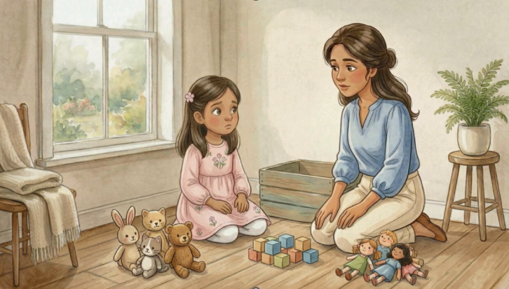
والآن استمعوا للحوار الذي دار بين ليلى ووالدتها.
اختــتام الحــصة
إملاء
قراءة
استـماع وتحدث
افتتاح الحصة

Slide 37
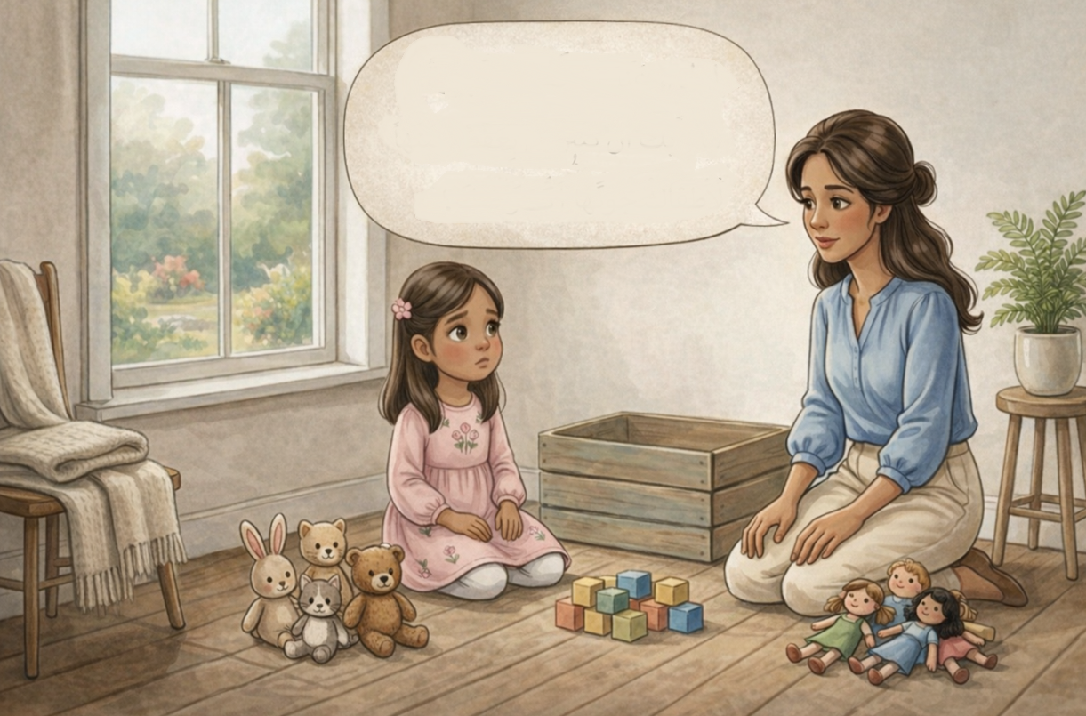
قالت الأم : ليلى، عندك لعب كثيرة. – رددوا.
اختــتام الحــصة
إملاء
قــــــــــــــــراءة
استـماع وتحدث
افتتاح الحصة
لَيْلى، عِنْدَكِ لُعَبٌ كَثيرَةٌ.

Slide 38
ثم سألت ليلى قائلة: ما رأيك أن تتبرعي ببعض منها لأطفال يحتاجونها أكثر منك ؟ – رددوا.
اختــتام الحــصة
إملاء
قــــــــــــــــراءة
استـماع وتحدث
افتتاح الحصة
ما رَأْيُكِ أَنْ تَتَبَرَّعي بِبَعْضٍ مِنْها لِأَطْفالٍ يَحْتاجونَها أَكْثَرَ مِنْكِ ؟

Slide 39
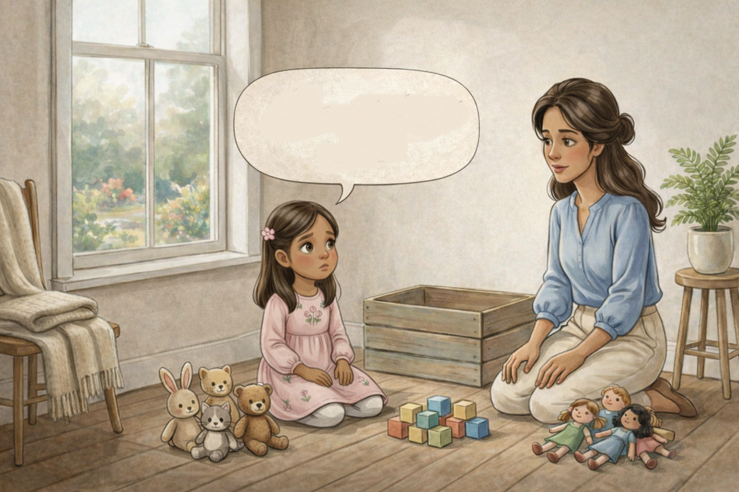
أجابت ليلى: ولكني أحب جميع لعبي يا أمي. – رددوا.
اختــتام الحــصة
إملاء
قــــــــــــــــراءة
استـماع وتحدث
افتتاح الحصة
وَلَكِنّي أُحِبُّ جَميعَ
لُعَبي يا أُمّي.

Slide 40
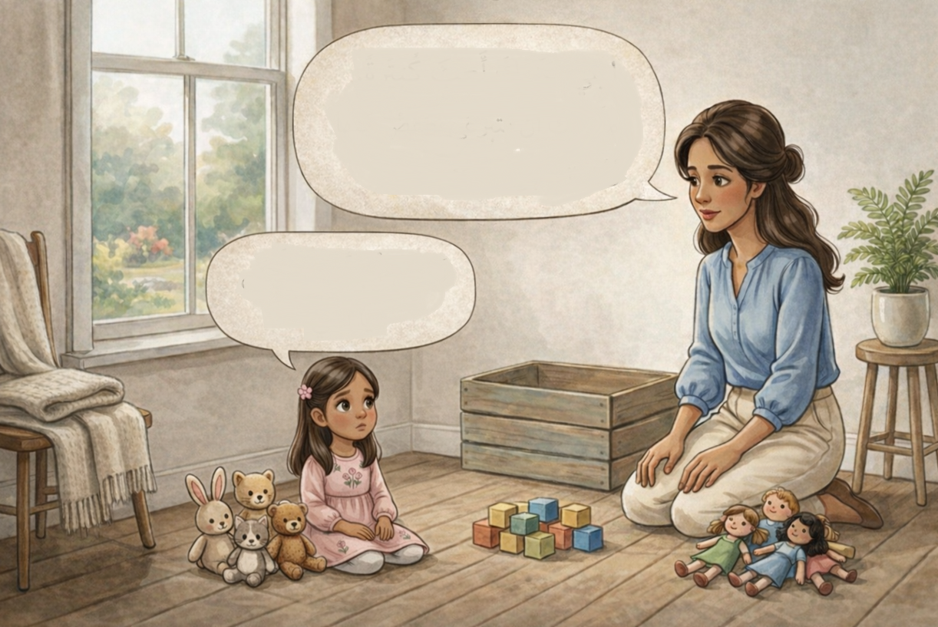
نعيد الاستماع ــــ تابعوا.
اختــتام الحــصة
إملاء
قــــــــــــــــراءة
استـماع وتحدث
افتتاح الحصة
لَيْلى، عِنْدَكِ لُعَبٌ كَثيرَةٌ.
ما رَأْيُكِ أَنْ تَتَبَرَّعي بِبَعْضٍ مِنْها لِأَطْفالٍ يَحْتاجونَها أَكْثَرَ مِنْكِ ؟
وَلَكِنّي أُحِبُّ جَميعَ
لُعَبي يا أُمّي.

Slide 41
لنتذكر الحوار. كيف عبرت ليلى عن رأيها؟
اختــتام الحــصة
إملاء
قــــــــــــــــراءة
استـماع وتحدث
افتتاح الحصة
لَيْلى، عِنْدَكِ لُعَبٌ كَثيرَةٌ.
ما رَأْيُكِ أَنْ تَتَبَرَّعي بِبَعْضٍ مِنْها لِأَطْفالٍ يَحْتاجونَها أَكْثَرَ مِنْكِ ؟
وَلَكِنّي أُحِبُّ جَميعَ
لُعَبي يا أُمّي.

Slide 42
قراءة
قراءة
تنمية الطلاقة ـــــ إستراتيجية الفهم.

Slide 43
نمر الآن للتدرب على قراءة نص «فرحة العطاء».
اختــتام الحــصة
إملاء
قراءة
استـماع وتحدث
افتتاح الحصة

Slide 44
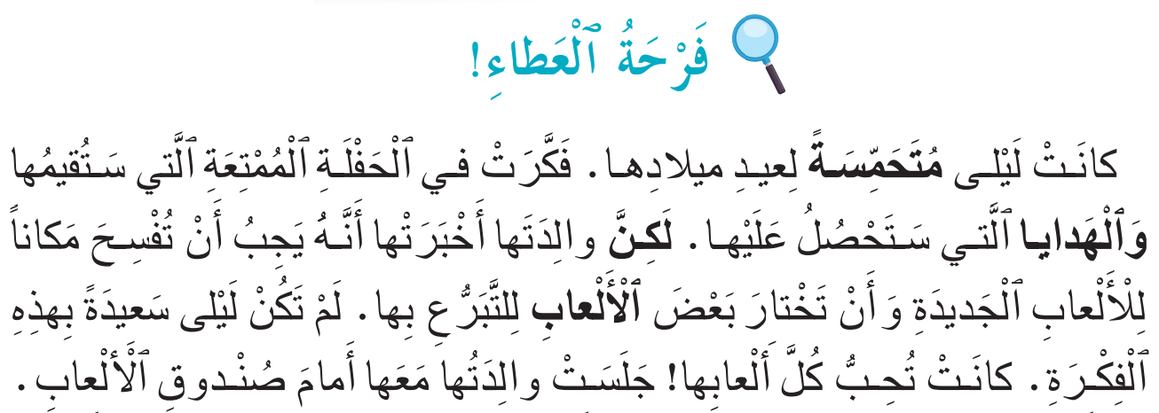
تابعوا معي، سأقرأ المقطع الأول.
اختــتام الحــصة
إملاء
قراءة
استـماع وتحدث
افتتاح الحصة

Slide 45
من يقرأ؟ خذوا كراساتكم، تابعوا مع زميلكم.
اختــتام الحــصة
إملاء
قراءة
استـماع وتحدث
افتتاح الحصة

Slide 46
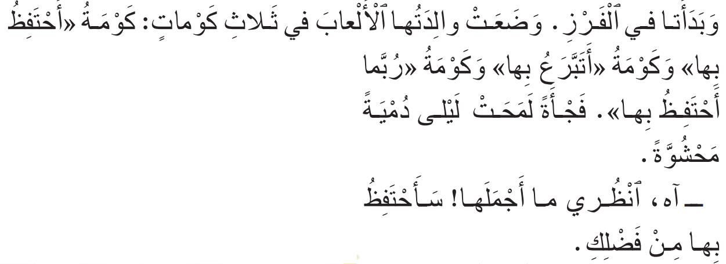
تابعوا معي، سأقرأ المقطع الثاني.
اختــتام الحــصة
إملاء
قراءة
استـماع وتحدث
افتتاح الحصة

Slide 47
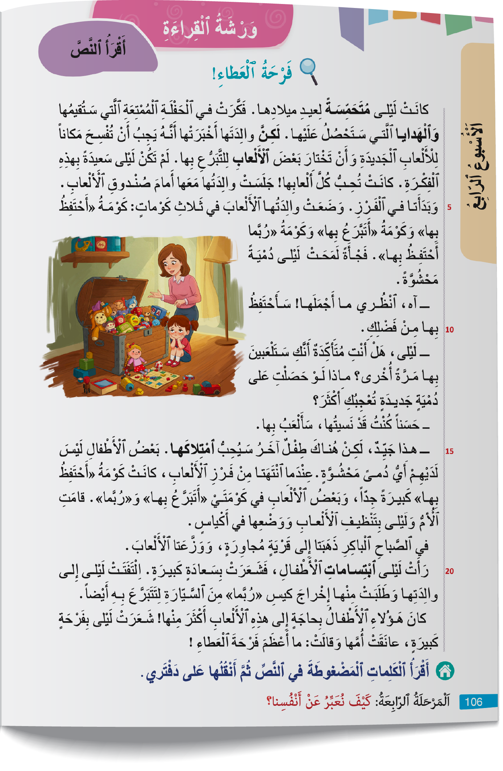
من يقرأ؟ على كراساتكم، تابعوا مع زميلكم.
اختــتام الحــصة
إملاء
قراءة
استـماع وتحدث
افتتاح الحصة

Slide 48
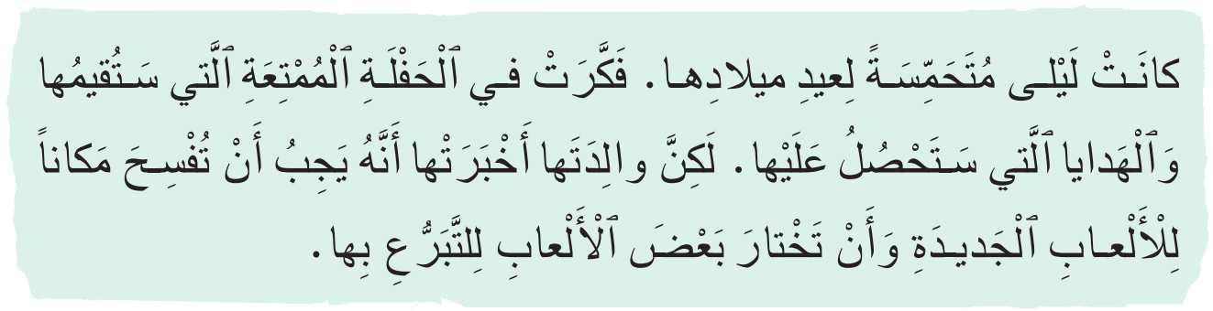
ستتدربون الآن على الإجابة عن أسئلة الفهم. من يقرأ الفقرة؟
اختــتام الحــصة
إملاء
قراءة
استـماع وتحدث
افتتاح الحصة

Slide 49
من يقرأ السؤال؟ عودوا للفقرة وابحثوا عن الجواب.
اختــتام الحــصة
إملاء
قراءة
استـماع وتحدث
افتتاح الحصة
لِماذا كانَ عَلى لَيْلى ٱلتَّخَلُّصَ مِنْ بَعْضِ أَلْعابِها؟
......................................................

Slide 50
أقرأ في النص : يجب أن تفسح مكانا للألعاب الجديدة، أصوغ جوابي.
اختــتام الحــصة
إملاء
قراءة
استـماع وتحدث
افتتاح الحصة
لِماذا كانَ عَلى لَيْلى ٱلتَّخَلُّصَ مِنْ بَعْضِ أَلْعابِها؟
......................................................

Slide 51
من يصوغ الجواب؟ انقلوا الجواب على كراساتكم.
اختــتام الحــصة
إملاء
قراءة
استـماع وتحدث
افتتاح الحصة
لِماذا كانَ عَلى لَيْلى ٱلتَّخَلُّصَ مِنْ بَعْضِ أَلْعابِها؟
لِتُفْسِحَ مَكاناً لِلْأَلْعابِ ٱلْجَديدَةِ.

Slide 52

إملاء
إملاء
التدرب على الرسم الإملائي لكلمات تتضمن همزتي الوصل والقطع.

Slide 53
أقرأ – رددوا ورائي -من يقرأ؟
اختــتام الحــصة
إملاء
قراءة
استـماع وتحدث
افتتاح الحصة
اَلْأَلْعابُ
صُنْدوقُ ٱلْأَلْعابِ
أَمامَ
أَمامَ ٱلْقَرْيَةِ

Slide 54
سأقرأ الكلمة وحدها وفي جملة. هكذا أقرأ: الألعاب – صندوق الألعاب .رددوا
اختــتام الحــصة
إملاء
قراءة
استـماع وتحدث
افتتاح الحصة
اَلْأَلْعابُ
اَلْأَلْعابُ
صُنْدوقُ ٱلْأَلْعابِ
صُنْدوقُ ٱلْأَلْعابِ
أَمامَ
أَمامَ
أَمامَ ٱلْقَرْيَةِ
أَمامَ ٱلْقَرْيَةِ

Slide 55
لاحظوا معي : نطقت الهمزة في الكلمة وحدها ولم أنطقها في الجملة، تكتب الهمزة إذن هكذا. من يقرأ؟
اختــتام الحــصة
إملاء
قراءة
استـماع وتحدث
افتتاح الحصة
اَلْأَلْعابُ
اَلْأَلْعابُ
صُنْدوقُ ٱلْأَلْعابِ
صُنْدوقُ ٱلْأَلْعابِ

Slide 56
لاحظوا معي : نطقت الهمزة في الكلمة وحدها ونطقتها في جملة. إذن أكتب الهمزة هكذا- من يقرأ؟
اختــتام الحــصة
إملاء
قراءة
استـماع وتحدث
افتتاح الحصة
أَمامَ
أَمامَ
أَمامَ ٱلْقَرْيَةِ
أَمامَ ٱلْقَرْيَةِ

Slide 57
خذوا ألواحكم. اكتبوا "...نْتَهَتْ" حاولوا نطقها في جملة. هل تسمعون الهمزة دائما؟
اختــتام الحــصة
إملاء
قراءة
استـماع وتحدث
افتتاح الحصة

Slide 58
ارفعوا الألواح. صححوا.
اختــتام الحــصة
إملاء
قراءة
استـماع وتحدث
افتتاح الحصة
اِنْتَهَتْ

Slide 59
خذوا ألواحكم. اكتبوا "...كْثَرُ"
اختــتام الحــصة
إملاء
قراءة
استـماع وتحدث
افتتاح الحصة

Slide 60
ارفعوا الألواح. صححوا. من يقرأ الكلمة؟
اختــتام الحــصة
إملاء
قراءة
استـماع وتحدث
افتتاح الحصة
أَكْثَرُ

Slide 61
خذوا ألواحكم. اكتبوا ".. .لْعَطاءُ"
اختــتام الحــصة
إملاء
قراءة
استـماع وتحدث
افتتاح الحصة

Slide 62
ارفعوا الألواح. صححوا. من يقرأ الكلمة؟ هل نطقت الهمزة؟ كيف ستكتب؟
اختــتام الحــصة
إملاء
قراءة
استـماع وتحدث
افتتاح الحصة
اَلْعَطاءُ

Slide 63
خذوا ألواحكم. اكتبوا "أَطْفالُ...لْقَرْيَةِ "
اختــتام الحــصة
إملاء
قراءة
استـماع وتحدث
افتتاح الحصة

Slide 64
ارفعوا الألواح. صححوا. من يقرأ؟
اختــتام الحــصة
إملاء
قراءة
استـماع وتحدث
افتتاح الحصة
أَطْفالُ ٱلْقَرْيَةِ

Slide 65
اختتام الحصة
اختتام الحصة
ماذا تعلمتم اليوم؟
واجباتكم المنزلية.

Slide 66


Slide 67

بناء على إنجازات المتعلمين خلال الممارسة المستقلة
ما تقديرك لنسبة التحكم في هدف الدرس؟
تسجل النسبة على صفحة اليوم من مذكرة الأستاذ.

